Slide 1
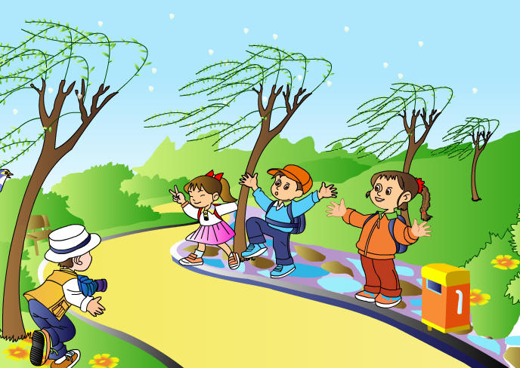

Slide 2

说说课文写了春天的什么景物？
柳树

Slide 3
xǐnɡ léi zǎo
苏醒 春雷 洗澡
zhī ruǎn shū
柳枝 软了 梳头
shāo lǜ shuǎ
柳梢 绿了 玩耍

Slide 4
醒 雷 澡
枝 软 梳
梢 绿 耍

Slide 5
说说柳树在谁的帮助下醒了？
春雷 春雨 春风 春燕

Slide 6
从什么地方知道柳树醒了？

Slide 7
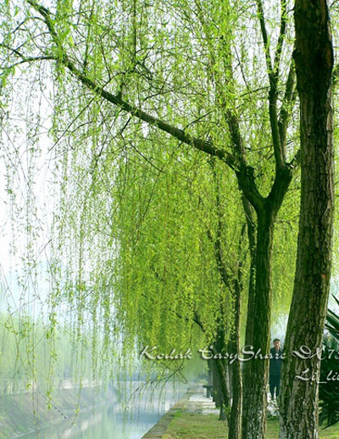
春雷
春雨
春风
春燕
孩子

Slide 8
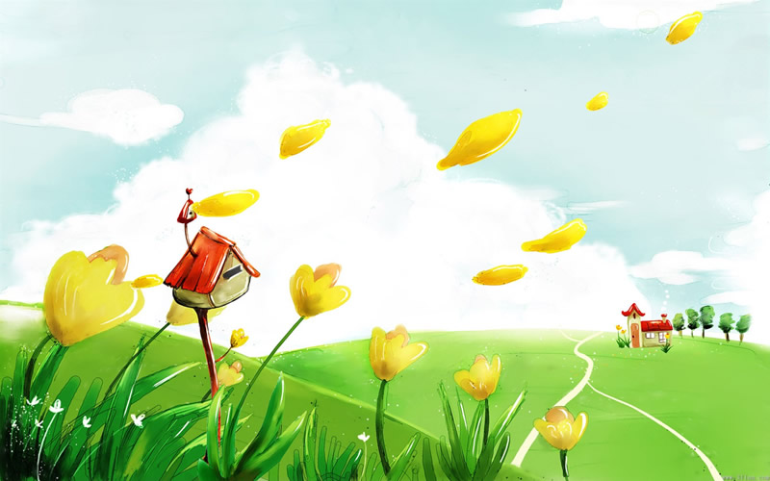
春雷跟柳树说话了，
说着说着，
小柳树呀，醒了。
返回

Slide 9
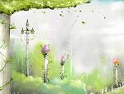
春雨给柳树洗澡了，
洗着洗着，
小柳枝哟，软了。
返回

Slide 10
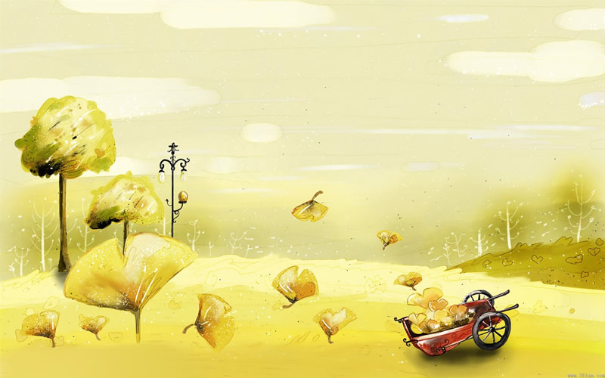
春风给柳树梳头了，
梳着梳着，
小柳梢啊，绿了。
返回

Slide 11
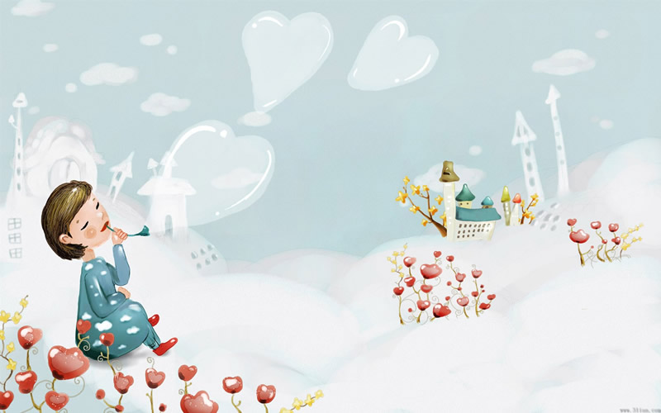
春燕跟柳树捉迷藏了，
藏着藏着，
小柳絮呀，飞了。
返回

Slide 12
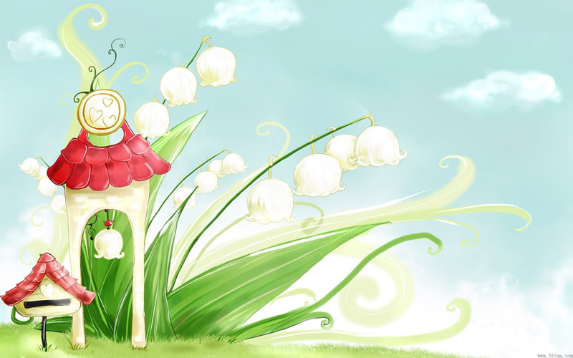
柳树跟孩子们玩耍了，
玩着玩着，
小朋友们，长高了……
返回

Slide 13

扩展活动：
1、说一说：在春天里，还有什么醒了呢？
2、画一画：春天万物复苏的景象。

